Slide 1

Java
網路程式設計
2015-11-05

Slide 2

Socket類別的Internet服務 說明與建構子
Socket類別可以透過TCP/IP連接一些常用的Internet服務，然後向這些服務送出指令字串，就可以取得所需的資訊。Socket類別的建構子，如下表所示：

Slide 3
Socket類別的Internet服務 連線方法
Socket類別關於建立連線和取得串流的方法，如下表所示：

Slide 4
ServerSocket類別的伺服端程式 程式架構
Java語言也可以使用ServerSocket類別自行撰寫伺服器程式，如下所示：
ServerSocket server = new ServerSocket(PORT);
while (true)
{
Socket socket = server.accept();
………
}

Slide 5
ServerSocket類別的伺服端程式 建構子與相關方法
ServerSocket類別的建構子，如下表所示：
ServerSocket類別建立連線的相關方法，如下表所示：

Slide 6
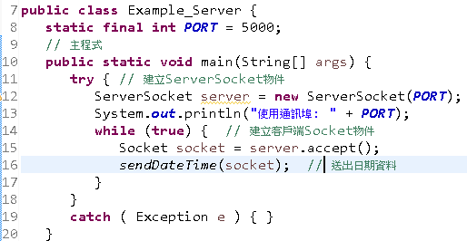
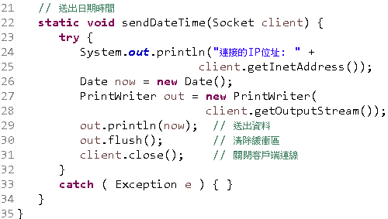
Socket - Server

Slide 7
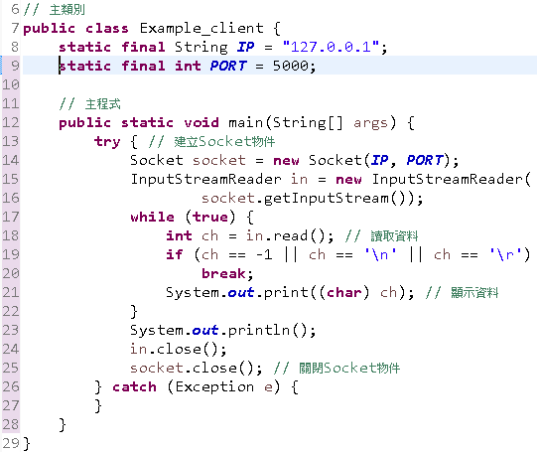
Socket - Client

Slide 8

Socket Example
Server端
輸出結果:
Client端
輸出結果:

Slide 9
practice
先啟動Server端並等待Client端連線
Client端連線後傳送一整數給Server端
Server端顯示接收到的數字，並回傳該整數的所有因數給Client端
Client端接收到因數後將該數字顯示出來
提示1:
傳送:
接收:
提示2:
Client端使用While來接收Server的值，若接收到的內容為null則break

Slide 10


practice
Server端
輸出結果:
Client端
輸出結果:

Slide 11
practice
先啟動Server端並等待Client端連線
Client端連線後傳送一段字串給Server端
Server端接收到字串後將該字串顯示出來
顯示完成後傳送字串”OK, I got it”給Client端
Client端接收到字串後將該字串顯示出來
提示
傳送:
接收:

Slide 12

practice
Server端
輸出結果:
Client端
輸出結果:

Slide 13
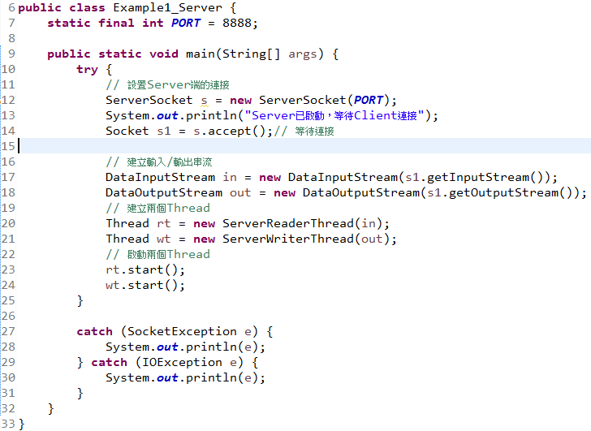
單人聊天 - Server

Slide 14
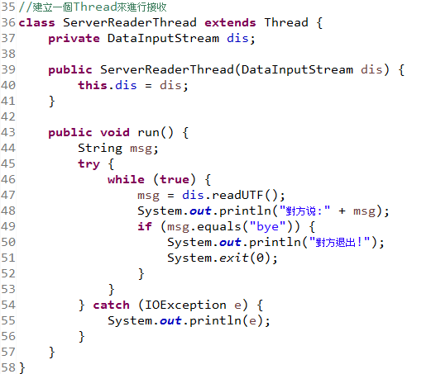
單人聊天 - Server

Slide 15
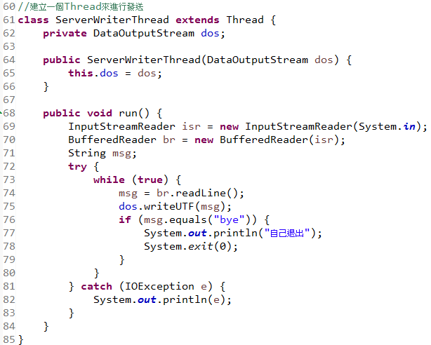
單人聊天 - Server

Slide 16
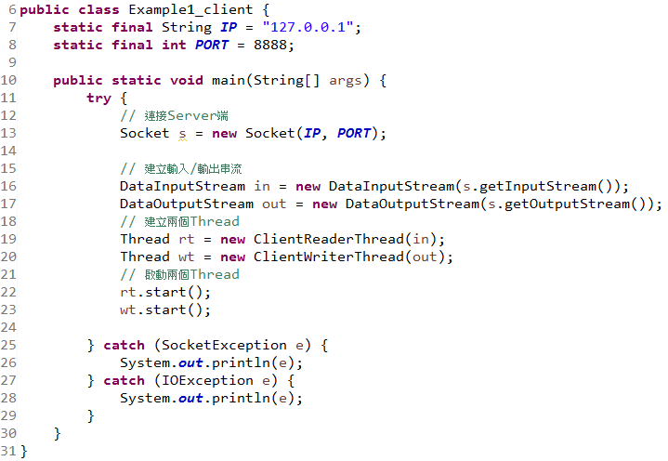
單人聊天 - Client

Slide 17
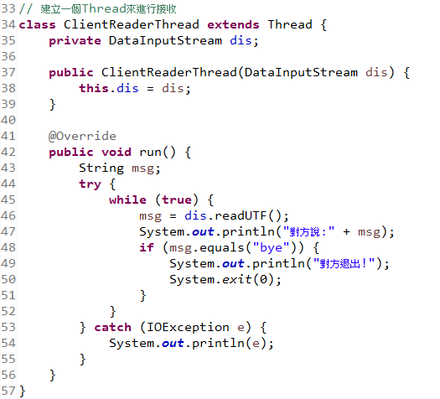
單人聊天 - Client

Slide 18
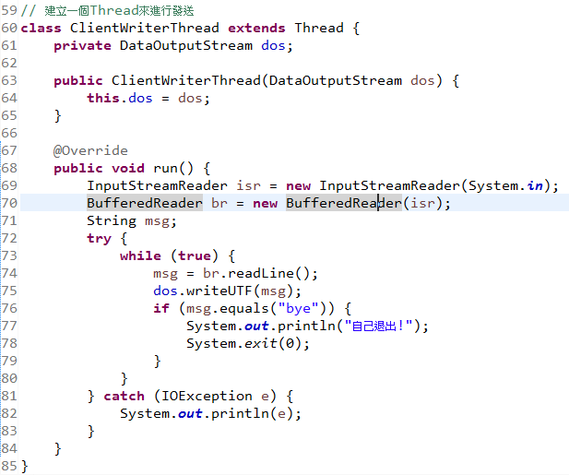
單人聊天 - Client

Slide 19


單人聊天
輸出結果:
Client
Server

Slide 20
HOMEWORK
根據提示的程式碼，完成多人聊天室程式
(多個Client 一個Server)
程式情境:
Client端將訊息統一傳到Server端
(備註 : Server端無法輸入文字)
Server端接收到Client端的訊息後都將此訊息傳送給除了自己以外的Client端(Broadcast)

Slide 21
HOMEWORK
Client行為:
與Server連線
讀取使用者姓名
String name
建立輸入輸出串流
DataInputStream in
DataOutputStream out
建立讀取/寫入Thread
啟動讀取/寫入Thread
HWClientWriterThread
建立一個Thread來進行發送
HWClientReaderThread
建立一個Thread來進行接收

Slide 22
HOMEWORK
Server行為:
啟動Socket
建立大小為5的 ConnectionInfo物件陣列
等待Client連線
若有Client連線則總人數加一
NUMBER
建立輸入輸出串流
DataInputStream in
DataOutputStream out
將建立好的輸入輸出串流Handle放入物件陣列內
建立HWServerReaderThread
啟動HWServerReaderThread

Slide 23



HOMEWORK
輸出結果:
Client 1
Client 2
Server

Slide 24
Thanks for your attention !

